Slide 1
Инновационный групповой проект
Создание иновационного игрового приложения с помощью обыкновенной библиотеки Pygame
Подготовили ученики 11”A” класса Здобняков Ф. и Чуриков А.

Slide 2
Идея
Идея проекта в том, чтобы создать инновационное, простое для использования оконное приложение, в котором будет несколько инновационных простых мини-игр, в которые можно поиграть в режиме аркады или просто по выбору.

Slide 3
Функционал
Меню
Несколько игр
Музыка на фоне
Подсчет очков
Запуск каждой игры по отдельности
Пауза, перезапуск, продолжение
Полная свобода действий во время игры (инновация)

Slide 4
Технологии
Github!
Pygame
Алгоритмы игр

Slide 5
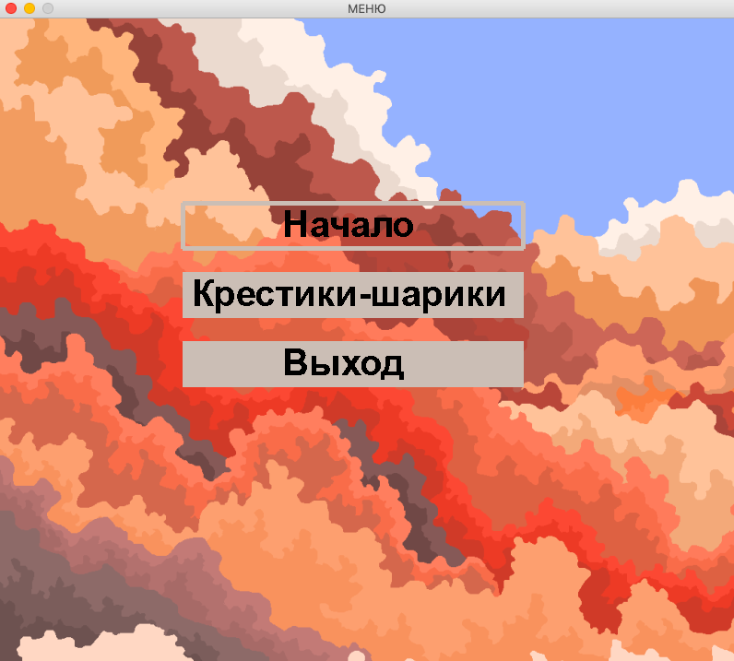
Меню

Slide 6
инновации
инновации
инновации
инновации
инновации
инновации
инновации
инновации
инновации
инновации
инновации
инновации
инновации
инновации
инновации
инновации
инновации
инновации
инновации
инновации
инновации
инновации
инновации
инновации
инновации
инновации
инновации
инновации
инновации
инновации
инновации
инновации
инновации
инновации
инновации
инновации
инновации
инновации
инновации
инновации
инновации
инновации
инновации
инновации
инновации
инновации
инновации
инновации
инновации
инновации
инновации
инновации
инновации
инновации
инновации
инновации
инновации

